Slide 1



บทเรียนที่ 3
การสร้างฐานข้อมูล
และตารางข้อมูล

Slide 2

สาระสำคัญ
ในการใช้งานระบบฐานข้อมูลให้มีประสิทธิภาพนั้น ผู้ใช้ต้องมีความรู้ความเข้าใจในหลักการทำงานของโปรแกรมจัดการฐานข้อมูลที่ใช้ก่อน ในหน่วยนี้จะศึกษาเกี่ยวกับโปรแกรมจัดการฐานข้อมูล Microsoft Access รวมถึงวิธีการสร้างฐานข้อมูลและตารางข้อมูล
สาระการเรียนรู้
1. ความรู้เกี่ยวกับโปรแกรมจัดการฐานข้อมูล Microsoft Access
2. การสร้างฐานข้อมูลใน Microsoft Access
3. การสร้างตารางข้อมูลใน Microsoft Access

Slide 3
สมรรถนะประจำบทเรียน
1. แสดงความรู้เกี่ยวกับการใช้งานโปรแกรม Microsoft Access
2. มีทักษะการสร้างฐานข้อมูลและตารางข้อมูลใน Microsoft Access
3. ประยุกต์ใช้ Microsoft Access ในการจัดการข้อมูลสำหรับงานต่าง ๆ
จุดประสงค์การเรียนรู้
1. อธิบายเกี่ยวกับหลักการทำงานและส่วนประกอบของโปรแกรม Microsoft Access เพื่อใช้งานได้อย่างถูกต้อง
2. ใช้เครื่องมือใน Microsoft Access เพื่อสร้างฐานข้อมูลและกำหนดโครงสร้างได้
3. มีเจตคติที่ดีในการใช้งานโปรแกรมจัดการฐานข้อมูลอย่างมีประสิทธิภาพและคำนึงถึงความปลอดภัยของข้อมูล
4. ประยุกต์ใช้ความรู้เรื่องการสร้างตารางข้อมูลเพื่อจัดเก็บข้อมูลอย่างเป็นระบบใน Microsoft Access ได้

Slide 4

ความรู้เกี่ยวกับโปรแกรมจัดการฐานข้อมูล
Microsoft Access
การทำงานในปัจจุบันนี้จะประกอบไปด้วยข้อมูลข่าวสารต่าง ๆ มากมาย บางครั้งการจัดเก็บข้อมูลเอาไว้เพียงอย่างเดียวอาจไม่เพียงพอต่อการใช้งาน เนื่องจากอาจจะต้องมีการค้นหาข้อมูล และเลือกใช้ข้อมูลให้ตรงกับความต้องการของผู้ใช้ โปรแกรมจัดการฐานข้อมูลจึงมีบทบาทสำคัญทั้งในการจัดเก็บ ค้นหาและวิเคราะห์ข้อมูลที่มีความสัมพันธ์กัน (Relational Database) เนื่องจากโปรแกรมจัดการฐานข้อมูล จะสามารถทำความเข้าใจความสัมพันธ์ระหว่างข้อมูลได้ ในหน่วยนี้จะศึกษาเกี่ยวกับโปรแกรมจัดการฐานข้อมูล Microsoft Access รวมถึงวิธีการสร้างฐานข้อมูลและตารางข้อมูล
เนื่องจากโปรแกรมจัดการฐานข้อมูล Microsoft Access มีขนาดที่กะทัดรัดแต่มีประสิทธิภาพในการจัดการข้อมูลที่สูง สามารถจัดการข้อมูลที่มีความซับซ้อนได้ และยังสามารถใช้งานได้ง่ายจึงเป็นโปรแกรมจัดการฐานข้อมูลที่ได้รับความนิยมในปัจจุบัน ในหัวข้อนี้จะศึกษาเกี่ยวกับส่วนประกอบของฐานข้อมูลที่ใช้ใน Microsoft Access ฐานข้อมูลที่ใช้ใน Microsoft Access ประกอบด้วยวัตถุ (Objects) 4 แบบ คือ ตาราง (Tables) ฟอร์ม (Form) การสืบค้น (Query) และรายงาน (Reports)

Slide 5
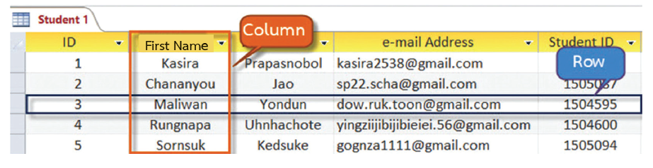
ตาราง (Table)
ฐานข้อมูล คือ การเก็บรวบรวมรายการของข้อมูลที่มีความเกี่ยวข้องกัน ซึ่งใน Microsoft Access นั้นจะมีการจัดเก็บข้อมูลเหล่านี้ไว้ในตาราง ทำให้ตารางมีความสำคัญเป็นอย่างมากกับฐานข้อมูล ข้อมูลในตารางจะมีการจัดเรียงตามหลัก (Column) ในแนวตั้ง และแถว (Row) ในแนวนอน

Slide 6
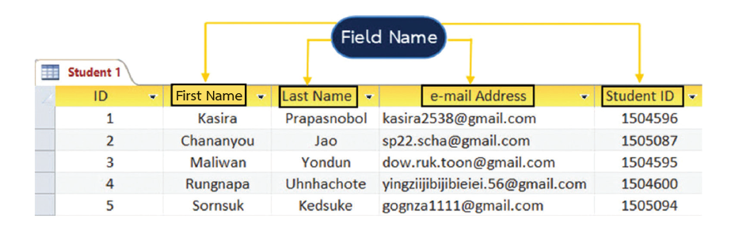
ตาราง (Table)
ใน Microsoft Access นั้น Row จะเรียกแทนด้วยระเบียน (Record) และ Column จะเรียกแทนด้วยเขตข้อมูล (Field) ซึ่ง Field นั้นจะเป็นมากกว่าหลักของข้อมูล แต่จะเป็นการจัดการข้อมูลตามรูปแบบ (Type) ของข้อมูล โดยข้อมูลที่อยู่ใน Field เดียวกันจะมีรูปแบบเดียวกันนั่นเอง ตัวอย่างเช่น ทุกข้อมูลที่อยู่ใน Field “First Name” จะเป็นข้อมูลของชื่อ และข้อมูลที่อยู่ใน Field “Student ID” จะเป็นข้อมูลของรหัสนักเรียน เป็นต้น
การแทนเขตข้อมูล (Field Name)

Slide 7
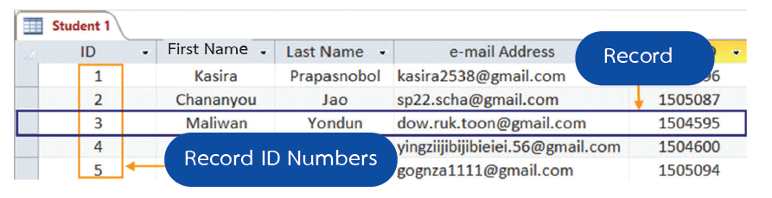
ตาราง (Table)
ในทำนองเดียวกัน ระเบียน (Record) ก็จะเป็นมากกว่าแถวของข้อมูล โดยที่ Record จะหมายถึง Field ที่อยู่ในแถวเดียวกันจะเป็นส่วนหนึ่งของ record ในแถวนั้น ๆ
ภาพแสดงระเบียน (Record)
สังเกตได้ว่าใน 1 Record จะประกอบไปด้วยข้อมูลที่มาจากหลาย ๆ Field ซึ่งแต่ละ Record สามารถระบุได้ด้วยตัวเลขทางด้านซ้ายมือของแต่ละแถว ตัวเลขเหล่านี้ คือ ID Number โดย ID Number สำหรับแต่ละ Record จะใช้อ้างอิงถึงข้อมูลทั้งหมดที่อยู่ใน Record นั้น ๆ

Slide 8
ตาราง (Table)
ตาราง (Table) เหมาะสำหรับการเก็บข้อมูลที่มีความสัมพันธ์กันอย่างใกล้ชิด ตัวอย่างเช่น ในการเก็บข้อมูลของร้านอาหารในตาราง ซึ่งฐานข้อมูลประกอบด้วย รายชื่อลูกค้าและรายละเอียดของเบอร์โทรศัพท์ ที่อยู่ และอีเมล เนื่องจากข้อมูลทั้งหมดนี้เป็นรายละเอียดเกี่ยวกับลูกค้า ดังนั้นจึงควรรวมไว้ในตารางเดียวกัน ลูกค้าแต่ละรายจะมี Record เฉพาะตัวที่แตกต่างกัน และรูปแบบข้อมูลของลูกค้าจะถูกจัดเก็บไว้ใน Field ที่เหมาะสม หากต้องการเพิ่มข้อมูลเกี่ยวกับลูกค้า เช่น วันเกิดของลูกค้า สามารถทำได้โดยสร้าง Field ใหม่ขึ้นมาในตารางเดิม
จากข้อมูลข้างต้นจะเห็นได้ว่า ตารางทำหน้าที่เก็บข้อมูลทั้งหมดของฐานข้อมูล แต่ในบางครั้งการจัดการกับข้อมูลในตารางอาจทำให้ไม่สะดวก Microsoft Access มีเครื่องมือที่ใช้สำหรับจัดการข้อมูลเหล่านั้นได้ คือ Forms, Queries และ Report เครื่องมือเหล่านี้จะช่วยให้จัดการกับ Record ที่ถูกเก็บไว้ในตารางได้ง่ายขึ้น

Slide 9
ฟอร์ม (Forms)
ฟอร์มจะใช้ในการป้อนข้อมูล ปรับปรุงข้อมูล และสำรวจข้อมูลที่อยู่ใน Record รูปแบบของฟอร์มจะมีลักษณะเดียวกันกับแบบฟอร์มทั่วไปที่ผู้ออกแบบเคยพบเห็นมาก่อน เช่น แบบฟอร์มการสมัครงานแบบฟอร์มสำหรับติดต่องานราชการ เป็นต้น สาเหตุที่มีการใช้งานฟอร์มเป็นจำนวนมาก เนื่องจาก ฟอร์มเป็นแนวทางที่ทำให้การกรอกข้อมูลเป็นไปอย่างถูกต้อง เมื่อทำการใส่ข้อมูลลงในฟอร์มของ Microsoft Access ข้อมูลเหล่านั้นจะถูกส่งไปเก็บไว้ในตารางที่ผู้ออกแบบฐานข้อมูลได้ทำการออกแบบไว้ในตารางได้ง่ายขึ้น

Slide 10
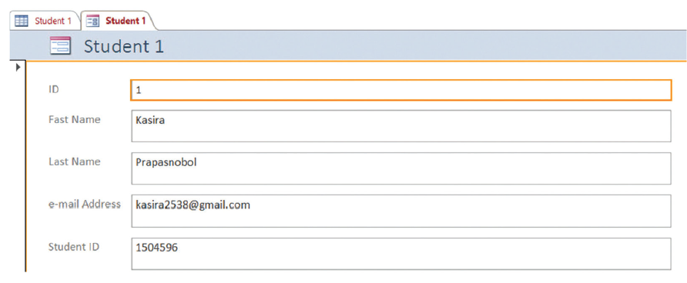
ฟอร์ม (Forms)
ตารางที่ผู้ออกแบบฐานข้อมูลได้ทำการออกแบบไว้

Slide 11
ฟอร์ม (Forms)
การกรอกข้อมูลลงในตารางโดยตรงอาจทำให้เกิดการสับสนได้ในกรณีที่ฐานข้อมูลประกอบไปด้วยหลาย ๆ ตาราง ฟอร์มจะช่วยให้การกรอกข้อมูลเป็นไปได้ง่ายขึ้น เราสามารถกรอกข้อมูลในฟอร์มเพื่อจัดเก็บไว้ในหลาย ๆ ตารางได้ในคราวเดียวกัน ผู้ออกแบบฐานข้อมูลสามารถสร้างข้อกำหนดให้กับแต่ละฟอร์มเพื่อให้มีการเก็บข้อมูลในรูปแบบที่ถูกต้องได้อีกด้วย ฟอร์มจะช่วยจัดการข้อมูลให้มีความสอดคล้องกันซึ่งเป็นสิ่งจำเป็นสำหรับฐานข้อมูลที่มีประสิทธิภาพ

Slide 12
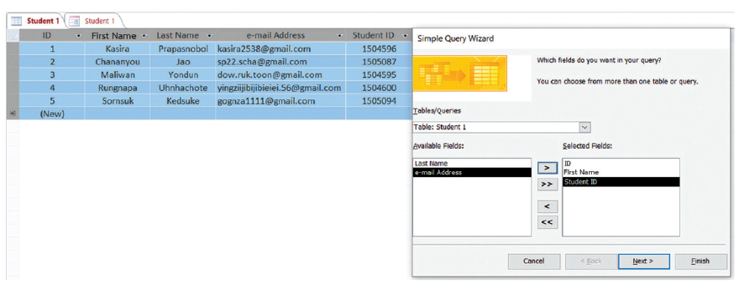
การสืบค้น (Query)
การสืบค้นเป็นวิธีการค้นหาและรวบรวมข้อมูลจากตาราง โดยข้อมูลนั้นอาจมาจากตารางเดียวหรือหลายตารางก็ได้ การใช้งาน Query จะเป็นการตั้งคำถามไปยังฐานข้อมูลเมื่อสร้าง Query ขึ้นในMicrosoft Access หมายถึงเรากำลังกำหนดเงื่อนไขในการค้นหาข้อมูลที่ต้องการทำให้ Query นั้น มีประสิทธิภาพมากกว่าการค้นหาในตารางโดยตรง การออกแบบ Query ที่ดีจะช่วยให้การค้นหาข้อมูลเป็นไปอย่างมีประสิทธิภาพ

Slide 13
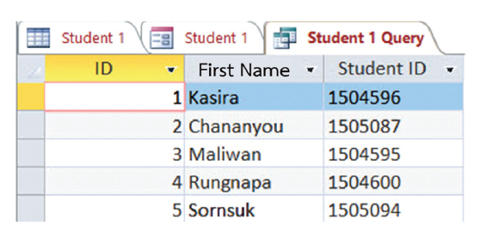
การสืบค้น (Query)
จากรูปเป็นตัวอย่างการใช้งาน Query อย่างง่าย โดยกำหนดให้ทำการค้นหาข้อมูลของ ID, First Name
และ Student ID
ตัวอย่างการใช้งาน Query อย่างง่าย
โดยกำหนดให้ทำการค้นหาข้อมูลของ ID, First Name และ Student ID

Slide 14
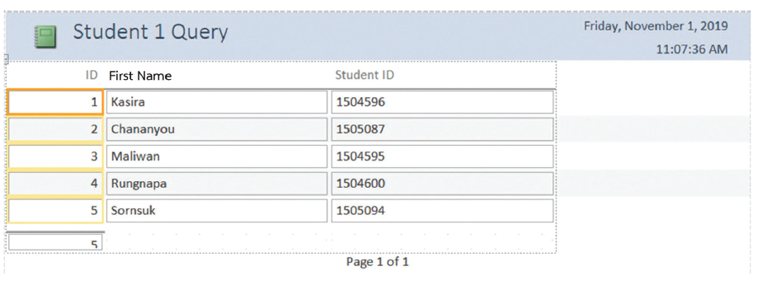
รายงาน (Report)
รายงานจะช่วยในการนำเสนอข้อมูลออกมาในรูปสิ่งพิมพ์ รายงานจึงมีประโยชน์เนื่องจากช่วยให้การนำเสนอองค์ประกอบของฐานข้อมูลให้อยู่ในรูปแบบที่เข้าใจได้ง่าย สามารถปรับเปลี่ยนลักษณะภายนอกของรายงานให้ดูน่าสนใจได้อีกด้วย ใน Microsoft Access นั้นสามารถสร้างรายงานจากตารางหรือการสืบค้นใดก็ได้

Slide 15
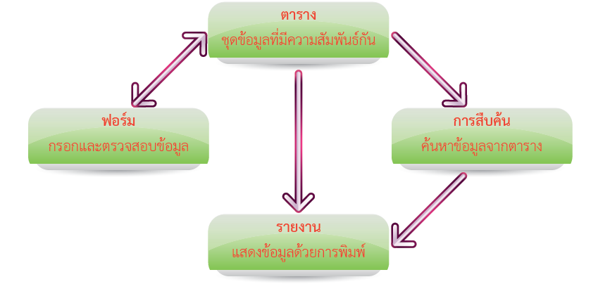
รายงาน (Report)
โดยสรุปแล้ว วัตถุทั้ง 4 แบบ จะทำงานกับข้อมูลชุดเดียวกัน โดยข้อมูลทั้งหมดจะจัดเก็บไว้ในตารางในขณะที่ฟอร์ม ทำหน้าที่เพิ่มข้อมูลลงในตารางและตรวจสอบข้อมูลที่มีอยู่แล้วรายงานทำหน้าที่แสดงผลของข้อมูลจากตารางและการสืบค้น ซึ่งการสืบค้นทำหน้าที่ค้นหาและวิเคราะห์ข้อมูลที่อยู่ภายในตาราง

Slide 16
การใช้งาน Microsoft Access
ในการเรียนรู้การใช้งานโปรแกรมใหม่ ๆ นั้นควรเริ่มจากการศึกษาและทำความคุ้นเคยกับหน้าต่างรวมถึงเครื่องมือของโปรแกรมนั้น ๆ เสียก่อน การใช้งาน Microsoft Access ก็เช่นเดียวกัน ในส่วนนี้จะทำความคุ้นเคยกับสิ่งแวดล้อมต่าง ๆ ใน Microsoft Access เช่น Ribbon, Backstage View, Navigation Pane, Document Tabs bar และ Record Navigation bar เป็นต้น
Ribbon หรือแถบริบบอน จะประกอบไปด้วยหลาย Tabs ซึ่งแต่ละ Tabs จะมีกลุ่มคำสั่งสำหรับ Tabs นั้น ๆ อยู่ในบาง Tabs เช่น Forms Layout Tools หรือ Table Tools นั้นจะปรากฏก็ต่อเมื่อผู้ใช้เรียกใช้งานเครื่องมือที่เกี่ยวข้อง เช่น ฟอร์ม หรือตาราง Tabs เหล่านี้จะเรียกว่า Contextual Tabs ซึ่งจะมีการไฮไลต์ทำให้ Tabs เหล่านี้ต่างจาก Tabs อื่น ๆ
Ribbon

Slide 17
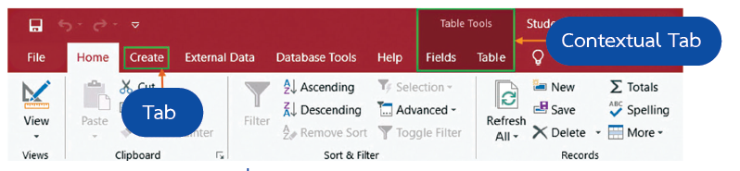
การใช้งาน Microsoft Access
Ribbon

Slide 18
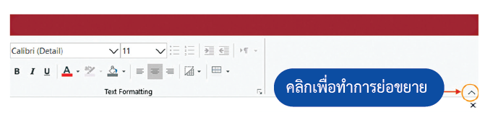
การใช้งาน Microsoft Access
การย่อหรือขยาย Ribbon
Ribbon ได้ถูกออกแบบมาให้ใช้งานได้ง่ายและเหมาะสมกับงานที่ทำ แต่หากผู้ใช้มีความรู้สึกว่าขนาดของ Ribbon มีเนื้อที่ของหน้าจอมากเกินไปก็สามารถย่อขนาดของ Ribbon ลงได้โดย
1. คลิกที่ลูกศรมุมขวาบนของ Ribbon เพื่อย่อขนาดลง
2. คลิกที่ลูกศรอีกครั้งเพื่อขยายขนาดของ Ribbon

Slide 19
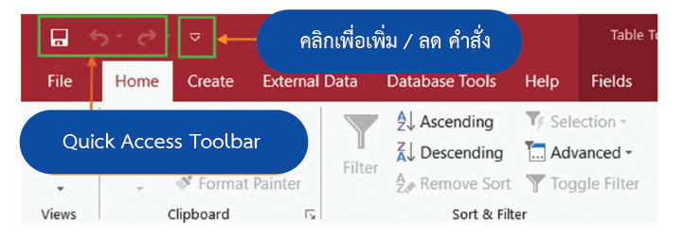
การใช้งาน Microsoft Access
Quick Access Toolbar
Quick Access Toolbar จะอยู่ด้านบนของ Ribbon และมีหน้าที่เข้าถึงคำสั่งพื้นฐานไม่ว่าในขณะนั้นจะอยู่ในหน้า tabs อะไรก็ตาม ค่าเริ่มต้นของ Quick access toolbar จะประกอบด้วย Save, Undo และ Repeat แต่สามารถปรับเปลี่ยนคำสั่งพื้นฐานเหล่านี้ได้โดยการเพิ่มหรือลดคำสั่งที่ต้องการ

Slide 20
การใช้งาน Microsoft Access
หมายเหตุ !
คำสั่ง Save จะใช้สำหรับบันทึกงานที่ทำอยู่ในปัจจุบันเท่านั้น นอกจากนี้คำสั่ง Undo จะไม่ยกเลิกการทำงานบางอย่าง เช่น การเพิ่ม Record ลงในตาราง ดังนั้นจึงควรให้ความสำคัญกับข้อมูลเมื่อมีการใช้คำสั่ง Undo เพื่อให้แน่ใจว่าจะได้ผลตามที่ต้องการ
Backstage view จะให้ทางเลือกที่หลากหลายในการเปิด บันทึก พิมพ์ และตรวจสอบข้อมูลในฐานข้อมูล backstage view นั้นจะมีลักษณะคล้ายกันกับ Office Button Menu ของ Microsoft Access หรือ File Menu สำหรับ Microsoft Access รุ่นเก่า อย่างไรก็ตามสิ่งที่แตกต่างจากเมนูหลักนั้นก็คือ Backstage View จะมีลักษณะแบบเต็มหน้าจอ ทำให้สามารถใช้งานได้ง่ายขึ้น
Backstage view

Slide 21
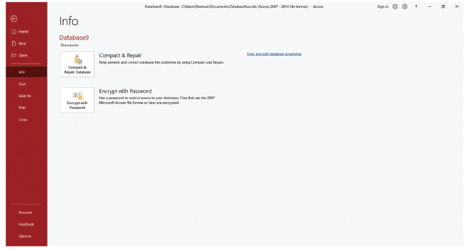
การใช้งาน Microsoft Access
การเรียกใช้งาน Backstage View ทำได้โดย
1. คลิกที่ File tab
2. สามารถเลือกตัวเลือกที่ต้องการใช้งานได้จากทาง
ด้านซ้ายของหน้าจอ
3. หากต้องการกลับไปยังฐานข้อมูลที่เรากำลังทำงาน
อยู่สามารถทำได้โดยคลิกที่ Tabs ใดก็ได้ใน Ribbon

Slide 22
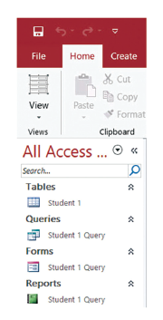
การใช้งาน Microsoft Access
Navigation Pane
Navigation pane คือ รายการของวัตถุ
ทั้งหมดที่อยู่ในฐานข้อมูล เพื่อเป็นการง่ายต่อการใช้
งาน วัตถุจะถูกจัดให้อยู่ในกลุ่มตามรูปแบบของวัตถุ
ผู้ใช้สามารถเปิด เปลี่ยนชื่อ หรือลบวัตถุได้โดยใช้
Navigation Pane

Slide 23
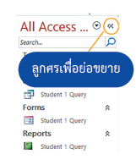
การใช้งาน Microsoft Access
การย่อ / ขยาย Navigation Pane
ทำได้โดย
1. คลิกที่ลูกศรมุมขวาบนของ Navigation Pane
2. คลิกที่ลูกศรอีกครั้งเพื่อขยาย Navigation Pane
โดยปกติแล้ววัตถุใน Navigation Pane จะมีการเรียงตามรูปแบบของวัตถุ เช่น วัตถุที่เป็นตารางจะถูกจัดไว้ใน
กลุ่มเดียวกัน และมีกลุ่มของฟอร์ม การสืบค้น รายงาน เป็นต้น อย่างไรก็ตามผู้ใช้สามารถจัดเรียงวัตถุใน Navigation
Pane ให้อยู่ในกลุ่มตามที่ต้องการ
การเรียงวัตถุใน Navigation Pane

Slide 24
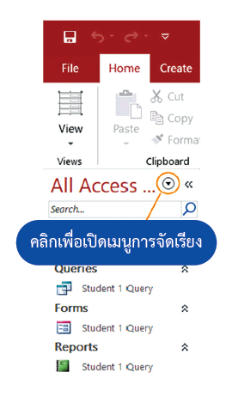
การใช้งาน Microsoft Access
1. คลิกที่ลูกศรทางด้านขวาของคำว่า All Access Projects
2. เลือกรูปแบบของการจัดเรียงตามที่ต้องการโดยรูปแบบการจัดเรียงมีดังนี้
แบบ Custom ผู้ใช้จะสามารถจัดวัตถุให้อยู่ในกลุ่มที่ผู้ใช้สร้างขึ้นได้
ตามต้องการ เมื่อทำการเลือกการจัดกลุ่ม
แบบ Custom แล้วให้ทำการลากวัตถุไปไว้ในกลุ่มที่ต้องการ
แบบ Object Type จะเป็นค่าเริ่มต้นของการจัดกลุ่ม
โดยจะจัดตามรูปแบบของวัตถุ
แบบ Tables and Related Views เป็นการจัดกลุ่มฟอร์ม
การสืบค้น และรายงานไว้รวมกับตารางที่วัตถุเหล่านี้เรียกข้อมูลมาใช้
แบบ Created Date หรือ ModifiedDate เป็นการเรียงวัตถุตาม
วันที่สร้างหรือวันที่ทำการเปลี่ยนแปลงวัตถุนั้น

Slide 25
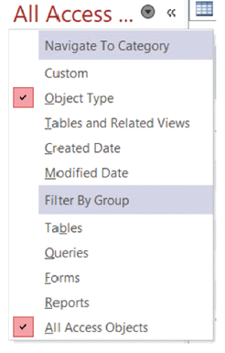
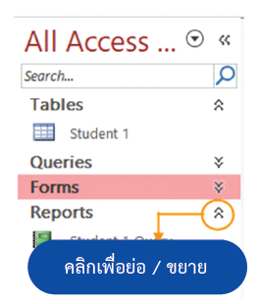
การใช้งาน Microsoft Access
นอกจากนี้ยังสามารถย่อ / ขยาย ขนาดของกลุ่มที่อยู่ใน Navigation Pane ได้โดยการคลิกที่ลูกศรทางด้านขวาของกลุ่มนั้นๆ

Slide 26

การสร้างฐานข้อมูลใน Microsoft Access
ในแต่ละฐานข้อมูลจะประกอบด้วยวัตถุที่ใช้สำหรับจัดการข้อมูลหลายแบบ โดยฐานข้อมูลอาจจะใช้ฟอร์ม (Forms) ในการกรอกข้อมูล การสืบค้น (Query) สำหรับการค้นหาข้อมูล รายงาน (Reports) สำหรับการวิเคราะห์และแสดงผลข้อมูล และที่ขาดไม่ได้คือตาราง (Tables) สำหรับการเก็บข้อมูลในหัวข้อนี้จะศึกษาเกี่ยวกับการเปิดและปิดฐานข้อมูล รวมถึงการเปิด การปิด และบันทึกวัตถุที่สร้างขึ้น
1. เมื่อเปิดโปรแกรม Microsoft Access ขึ้นมาแล้วให้คลิกที่ File tab เพื่อไปยัง Backstage View
2. คลิกที่ New จะปรากฏหน้าต่างให้เลือกรูปแบบฐานข้อมูล
3. เลือก Blank Database เพื่อสร้างฐานข้อมูลเปล่า
การสร้างฐานข้อมูลใหม่

Slide 27
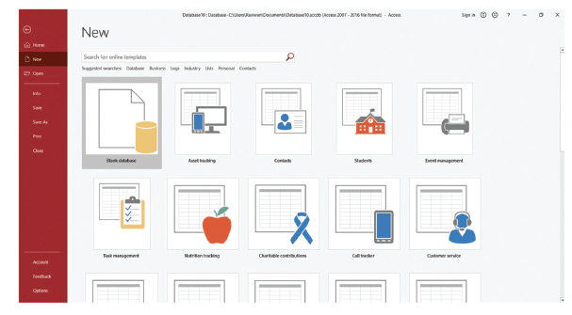
การสร้างฐานข้อมูลใน Microsoft Access
การสร้างฐานข้อมูลใหม่

Slide 28
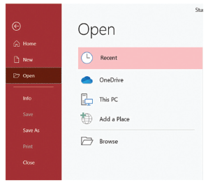
การสร้างฐานข้อมูลใน Microsoft Access
การเปิดฐานข้อมูลที่มีอยู่แล้ว
1. คลิกที่ File tab เพื่อเข้าไปยัง Backstage View
2. คลิกที่ Open จะปรากฏ Dialog box ขึ้นมา
3. ค้นหาและเลือกฐานข้อมูลที่ต้องการ จากนั้นคลิก Open
4. บางครั้งการเปิดฐานข้อมูลที่มีการใช้งานฟังก์ชันบางอย่าง จะมีแถบแจ้งเตือนความปลอดภัยสีเหลืองปรากฏขึ้น
หากแหล่งที่มาของฐานข้อมูลนั้นเชื่อถือได้ให้คลิกที่ Enable content เพื่อทำการเปิดฐานข้อมูล

Slide 29
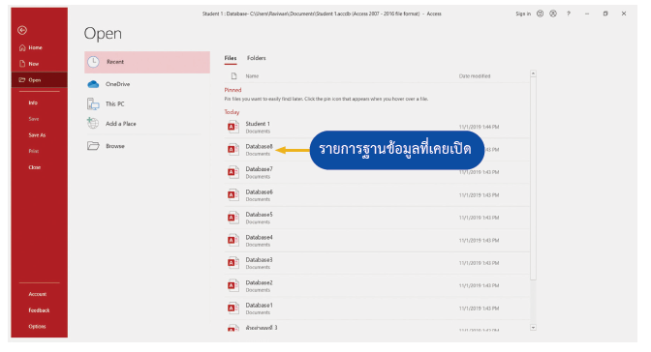
การสร้างฐานข้อมูลใน Microsoft Access
การเปิดฐานข้อมูลที่มีอยู่แล้ว
ในกรณีที่ผู้ใช้เคยเปิดฐานข้อมูลที่มีอยู่มาก่อนแล้ว ก็สามารถเลือกเปิดฐานข้อมูลที่เคยเปิดได้โดยการเลือกที่รายการ
ฐานข้อมูลล่าสุดหรือคลิกที่ Recent เพื่อดูรายการฐานข้อมูลที่เคยเปิดแล้วเพิ่มขึ้น

Slide 30
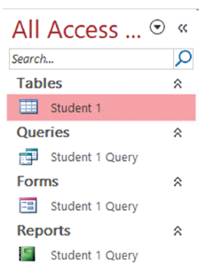
การใช้งานวัตถุใน Microsoft Access
ข้อมูลต่าง ๆ ในฐานข้อมูลจะถูกเก็บไว้ในวัตถุ Microsoft Access จะถือว่าวัตถุแต่ละชนิดแยกออกจากกัน ให้หมายความรวมถึงในการใช้งานวัตถุต้องทำการเปิดหรือบันทึกวัตถุต่าง ๆ ทีละวัตถุ ให้สังเกตว่าในหัวข้อนี้จะไม่มีการบันทึกฐานข้อมูล เนื่องจากผู้ใช้ไม่สามารถบันทึกฐานข้อมูลทั้งหมดในคราวเดียวกันได้สิ่งที่ผู้ใช้สามารถทำได้คือการบันทึกวัตถุทั้งหมดที่อยู่ในฐานข้อมูลทีละวัตถุ
1. เลือกวัตถุที่ต้องการเปิดใน Navigation Pane
การเปิดวัตถุ

Slide 31
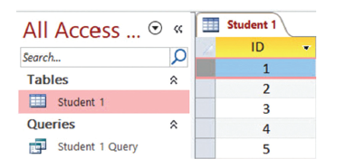
การใช้งานวัตถุใน Microsoft Access
2. ดับเบิลคลิกวัตถุที่ต้องการเพื่อทำการเปิดวัตถุจะอยู่ในรูป Tab ใน Document Tabs bar
การเปิดวัตถุ

Slide 32
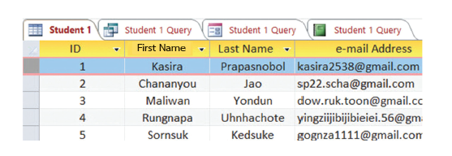
การใช้งานวัตถุใน Microsoft Access
โดยปกติแล้ววัตถุที่เปิดล่าสุดจะแสดงอยู่ในหน้าต่างหลัก หากต้องการดูวัตถุอื่นสามารถทำได้โดยคลิก Tabs ของวัตถุที่ต้องการได้ใน Document Tabs bar

Slide 33
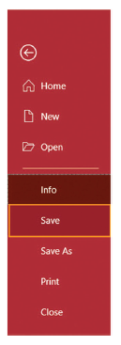
การใช้งานวัตถุใน Microsoft Access
ในกรณีที่มีการปิดฐานข้อมูล ระบบจะมีการแจ้งเตือนวัตถุที่ยังไม่ได้ทำการบันทึกเช่นเดียวกับโปรแกรม Microsoft Office อื่น ๆ อย่างไรก็ตาม ถือว่าเป็นการป้องกันที่ดีหากต้องการบันทึกวัตถุต่าง ๆ อย่างสมํ่าเสมอเพื่อป้องกันความเสียหายของ
ข้อมูลในกรณีที่เกิดเหตุการณ์ไม่คาดคิดขึ้นกับเครื่องคอมพิวเตอร์
การบันทึกวัตถุใหม่
1. เลือกวัตถุที่ต้องการจะบันทึกโดยคลิกที่ Tab ใน Document Tabs bar
2. คลิก File tab เพื่อไปยัง Navigation Pane
3. คลิก Save
การบันทึกวัตถุ

Slide 34
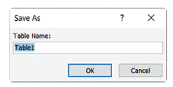
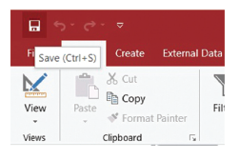
การใช้งานวัตถุใน Microsoft Access
การบันทึกวัตถุใหม่
4. ในการบันทึกวัตถุครั้งแรกจะต้องตั้งชื่อให้กับวัตถุนั้น เมื่อเลือกชื่อแล้วให้คลิก OK เพื่อบันทึก
ในการบันทึกวัตถุที่มีอยู่แล้วสามารถทำได้โดยคลิก Save ใน Backstage View หรือคลิกที่คำสั่ง Save ใน Quick Access Toolbar

Slide 35
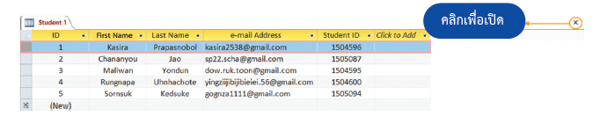
การใช้งานวัตถุใน Microsoft Access
การปิดวัตถุ
1. เลือกวัตถุที่ต้องการปิดจาก Document Tabs bar
2. คลิกที่เครื่องหมาย x ทางด้านขวาสุดของ Document Tabs bar
3. ในกรณีที่มีวัตถุที่ยังไม่ได้ทำการบันทึกไว้ ขณะปิดฐานข้อมูลจะมีกล่องข้อความปรากฏขึ้นเพื่อถามความต้องการของผู้ใช้ หากต้องการบันทึกให้คลิก Yes แต่หากไม่ต้องการบันทึกให้คลิก Noหรือหากไม่ต้องการปิดวัตถุนั้นให้คลิก Cancel

Slide 36
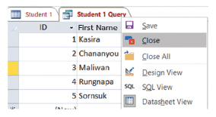
การใช้งานวัตถุใน Microsoft Access
การปิดวัตถุ
อีกวิธีหนึ่งในการปิดวัตถุสามารถทำได้โดยการคลิกขวาที่ Tab ของวัตถุที่ผู้ใช้ต้องการปิด ใน Document Tabs bar และเลือก Close เพื่อปิดวัตถุนั้น หรือเลือก Close All เพื่อปิดวัตถุทั้งหมด

Slide 37
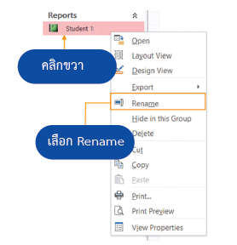
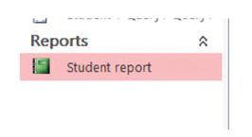
การใช้งานวัตถุใน Microsoft Access
การเปลี่ยนชื่อวัตถุ
1. ปิดวัตถุที่ต้องการเปลี่ยนชื่อ
2. คลิกขวาที่วัตถุที่ต้องการเปลี่ยนชื่อใน Navigation Pane
3. เลือก Rename
4. พิมพ์ชื่อที่ต้องการและกดแป้นพิมพ์ Enter

Slide 38
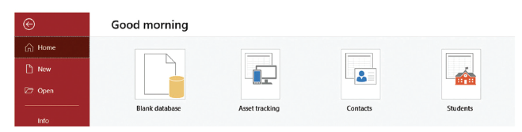
การสร้างตารางข้อมูลใน Microsoft Access
ตาราง (Tables) ถือเป็นวัตถุ (Object) ที่สำคัญที่สุดใน Microsoft Access เนื่องจากใช้ในการเก็บข้อมูลทั้งหมด ทำให้ตารางถือเป็นหัวใจสำคัญสำหรับทุกฐานข้อมูล ดังนั้นจึงมีความสำคัญเป็นอย่างมากที่จะต้องมีความเข้าใจในการใช้งานตาราง ในหัวข้อนี้จะศึกษาเกี่ยวกับการเปิดตารางการสร้างและแก้ไข Records และปรับปรุงลักษณะของตารางเพื่อให้ง่ายต่อการอ่านข้อมูล
มีขั้นตอนดังนี้
1. เปิดโปรแกรม Microsoft Access
แล้วไปยัง Navigation Pane
การสร้างตารางใหม่

Slide 39
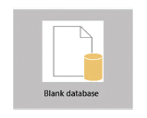
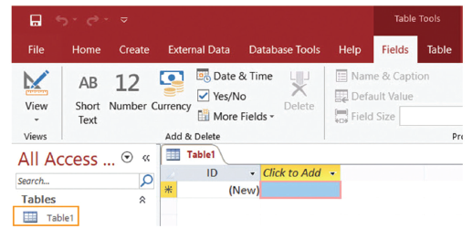
การสร้างตารางข้อมูลใน Microsoft Access
การสร้างตารางใหม่
2. คลิกเลือก Blank database เพื่อสร้างฐานข้อมูลเปล่า
3. เมื่อสร้างฐานข้อมูลใหม่ โปรแกรมจะสร้างตารางให้โดยอัตโนมัติ

Slide 40
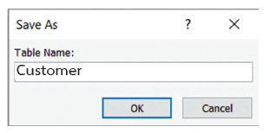
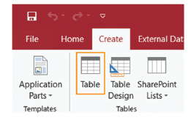
การสร้างตารางข้อมูลใน Microsoft Access
การสร้างตารางใหม่
4. เมื่อทำการบันทึกตารางจะสามารถตั้งชื่อตารางใหม่ได้
5. ในกรณีที่ต้องการเพิ่มตารางใหม่ลงในฐานข้อมูลเดิม
สามารถทำได้โดยคลิกที่ Table ซึ่งอยู่ในCreate tab กลุ่ม Tables

Slide 41
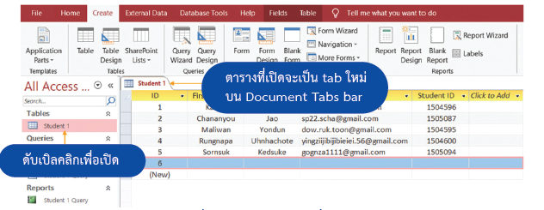
การสร้างตารางข้อมูลใน Microsoft Access
การเปิดตารางที่มีอยู่แล้ว
1. เปิดฐานข้อมูลและเข้าไปที่ Navigation Pane
2. เลือกตารางที่ต้องการเปิดจาก Navigation Pane
3. ดับเบิลคลิกที่ชื่อตารางซึ่งจะเป็นการเปิดตาราง โดยตารางที่เปิดจะปรากฏเป็น Tab อยู่ใน
Document Tabs bar

Slide 42
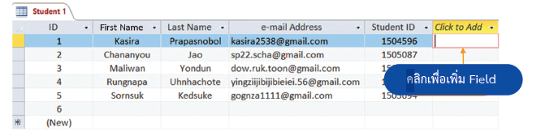
การสร้างตารางข้อมูลใน Microsoft Access
การเพิ่ม Field ใหม่ลงในตาราง
1. เปิดตารางแล้วคลิกที่คำว่า Click to Add บริเวณด้านบนของตาราง

Slide 43
การสร้างตารางข้อมูลใน Microsoft Access
การเพิ่ม Field ใหม่ลงในตาราง
2. เลือกรูปแบบข้อมูลของ Field จากเมนูที่ปรากฏ โดยมีรายละเอียดดังนี้
รูปแบบ Text เป็นค่าเริ่มต้น ใช้สำหรับข้อมูลที่เป็นตัวอักษรหรือตัวเลขที่ไม่ได้ใช้ในการคำนวณ เช่น รหัสไปรษณีย์ หรือหมายเลขโทรศัพท์
แบบ Number ใช้สำหรับข้อมูลที่เป็นตัวเลขที่ต้องการการคำนวณ เช่น ปริมาณของสินค้าหรือราคาต่อหน่วย
แบบ Currency ใช้สำหรับข้อมูลตัวเลขที่เป็นสกุลเงินต่างๆ
แบบ Date & Time ใช้สำหรับข้อมูลวันและเวลา
แบบ Yes / No ใช้สำหรับข้อมูลที่เป็นตัวเลือกใช่ / ไม่ใช่
แบบ Memo เหมาะสำหรับข้อมูลที่มีตัวอักษรเป็นจำนวนมาก เช่น รายละเอียดของสินค้า

Slide 44
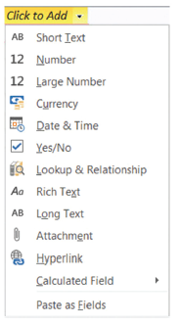
การสร้างตารางข้อมูลใน Microsoft Access
การเพิ่ม Field ใหม่ลงในตาราง
(ต่อ)
แบบ Attachment ใช้สำหรับข้อมูลที่ต้องการแนบเอกสารอื่น ๆ เช่น รูปภาพ
แบบ Hyperlink ใช้สำหรับข้อมูลที่เชื่อมต่อไปยังเว็บไซต์อื่น ๆ หรือ e-mail

Slide 45
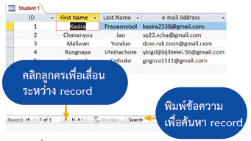
การสร้างตารางข้อมูลใน Microsoft Access
การสำรวจข้อมูลภายในตาราง
การสำรวจ Record ในตารางสามารถทำได้โดยกดแป้นพิมพ์ลูกศรขึ้น-ลง หรือใช้ลูกศรที่อยู่ใน Record Navigation bar ซึ่งอยู่บริเวณด้านล่างของตาราง อีกทั้งยังสามารถค้นหา Record ที่อยู่ในตารางปัจจุบันได้จากการค้นหาผ่านทาง Record Search box ซึ่งทำได้โดยการพิมพ์ข้อความที่มีอยู่ใน record ที่ต้องการค้นหาแล้วกด Enter
ในทำนองเดียวกัน การสำรวจข้อมูลระหว่าง Field ทำได้โดยการใช้แป้นพิมพ์ลูกศร ซ้าย –ขวาการกรอกข้อมูลลงในตารางของ Microsoft Access นั้นจะมีความคล้ายคลึงกับการกรอกข้อมูลใน Microsoft Excel ซึ่งในการใช้งาน Record นั้นจะต้องทำการกรอกข้อมูลลงใน Cell ก่อน

Slide 46
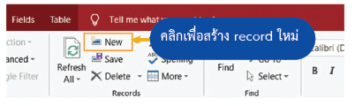
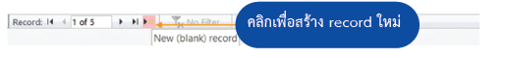
การสร้างตารางข้อมูลใน Microsoft Access
การเพิ่ม Record ใหม่
สามารถทำได้ 3 วิธี ดังนี้
ไปยัง Home tab และกลุ่ม Records คลิกที่คำสั่ง New
คลิกที่ปุ่ม New Record ซึ่งอยู่บน Record Navigation bar บริเวณด้านล่างของหน้าต่าง

Slide 47
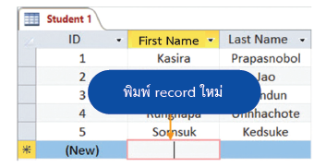
การสร้างตารางข้อมูลใน Microsoft Access
การเพิ่ม Record ใหม่
สามารถทำได้ 3 วิธี ดังนี้
พิมพ์ลงในแถวที่อยู่ถัดจาก Record สุดท้ายในตาราง
หมายเหตุ! ในการเพิ่ม Record ใหม่นั้นข้อมูลที่เพิ่มลงไปจะต้องมีรูปแบบ (Type) ตรงกับรูปแบบของ Field ที่กำหนดไว้

Slide 48
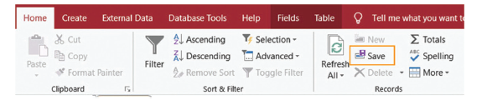
การสร้างตารางข้อมูลใน Microsoft Access
การบันทึก Record
1. คลิก Home tab และไปยังกลุ่ม Records
2. คลิกที่คำสั่ง Save
ควรทำการบันทึก Record ทุกครั้งก่อนที่จะปิดตาราง เนื่องจาก Microsoft Access จะไม่แจ้งเตือนให้ทำการบันทึก Record เมื่อปิดตาราง

Slide 49
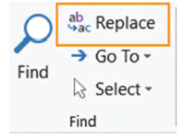
การสร้างตารางข้อมูลใน Microsoft Access
การแก้ไข
การแก้ไข Record สามารถทำได้โดยการเลือก Record และพิมพ์ข้อมูลที่ต้องการแก้ไข อย่างไรก็ตาม Microsoft Access ยังสามารถค้นหาและแทนที่คำที่ผู้ใช้ต้องการลงในหลาย ๆ Records ได้ในเวลาเดียวกัน และยังสามารถลบ Record ทั้งหมดได้อีกด้วย
นอกจากนี้ยังสามารถใช้คำสั่ง Find and Replace ในการค้นหาคำหรือประโยคหนึ่ง และแทนที่ด้วยคำหรือประโยคใหม่ได้ ซึ่งวิธีการมีดังนี้
1. ไปยังกลุ่ม Find ที่อยู่ใน Home tab
2. คลิกเลือกคำสั่ง Replace จะปรากฏกล่องข้อความ Find and Replace ขึ้นมา
การแทนที่คำใน Record

Slide 50
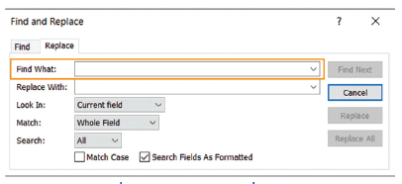
การสร้างตารางข้อมูลใน Microsoft Access
3. คลิกที่กล่อง Find What และพิมพ์ข้อความที่ต้องการค้นหา
4. คลิกที่กล่อง Replace With และพิมพ์ข้อความที่ต้องการให้แทนที่ข้อความเดิม
การแทนที่คำใน Record

Slide 51
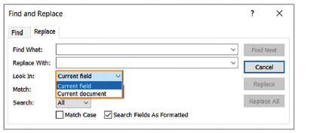
การสร้างตารางข้อมูลใน Microsoft Access
5. เลือกพื้นที่ที่ต้องการค้นหาได้จากกล่อง Look In โดยจะแบ่งเป็น
แบบ Current field จะเป็นการค้นหาใน Field ที่เลือกไว้เท่านั้น
แบบ Current document จะเป็นการค้นหาทั้งตาราง
การแทนที่คำใน Record

Slide 52
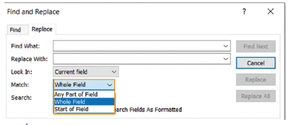
การสร้างตารางข้อมูลใน Microsoft Access
6. เลือกความละเอียดของการค้นหาได้จากกล่อง Match โดยจะแบ่งเป็น
แบบ Any Part of field จะเป็นการค้นหา Cell ที่มีบางส่วนข้อความที่ต้องการค้นหาโดยข้อความ จะอยู่ตำแหน่งใดก็ได้
แบบ Whole field จะเป็นการค้นหาเฉพาะข้อความที่เหมือนกับข้อความที่ต้องการเท่านั้น
แบบ Start of field จะเป็นการค้นหาข้อความที่ขึ้นต้นด้วยคำที่ต้องการ
การแทนที่คำใน Record

Slide 53
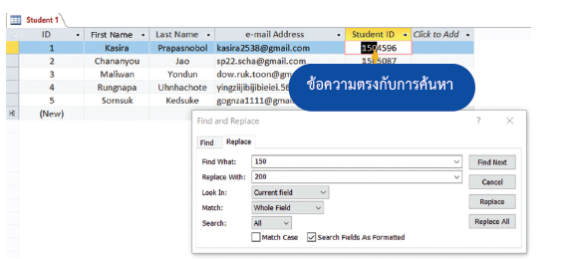
การสร้างตารางข้อมูลใน Microsoft Access
การแทนที่คำใน Record
7. คลิก Find Next เพื่อค้นหาข้อความ โดยข้อความที่ตรงกับเงื่อนไขในการค้นหาจะมีไฮไลต์สีดำอยู่รอบข้อความ

Slide 54
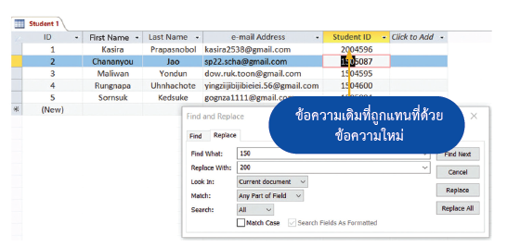
การสร้างตารางข้อมูลใน Microsoft Access
การแทนที่คำใน Record
8. คลิก Replace เพื่อแทนที่ข้อความเดิมด้วยข้อความใหม่
สามารถใช้คำสั่ง Replace All ในการแทนที่ข้อความ ที่ตรงกับเงื่อนไขในการค้นหาทั้งหมดได้แต่ต้องแน่ใจว่าข้อความ ที่ผู้ใช้ต้องการเปลี่ยนทั้งหมดนั้นมีความถูกต้อง

Slide 55
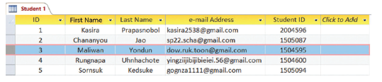

การสร้างตารางข้อมูลใน Microsoft Access
การลบ Record มีขั้นตอนดังนี้
1. เลือก Record ที่ต้องการลบโดยคลิกที่ขอบทางด้านซ้ายของ Record
2. เลือก Home tab และไปที่กลุ่ม Record
3. คลิกที่คำสั่ง Delete จะเป็นการลบ Record
ในการลบ Record นั้น ID Number ของ Record จะไม่มีการเปลี่ยนแปลง ตัวอย่างเช่น หากลบRecord ที่ 3 ในตารางออกไป ลำดับของ Record ที่เหลือจะเป็น 1, 2, 4, 5, …

Slide 56

การสร้างตารางข้อมูลใน Microsoft Access
การเปลี่ยนลักษณะภายนอกของตาราง
ใน Microsoft Access นั้นจะมีวิธีการเปลี่ยนรูปลักษณ์ภายนอกของตารางให้น่าสนใจและอ่านข้อมูลได้ง่าย
ตัวอย่าง เช่น การเปลี่ยนขนาด Field ทำได้โดย
1. เลื่อนเมาส์ไปที่เส้นขอบทางด้านขวาของชื่อ Field

Slide 57

การสร้างตารางข้อมูลใน Microsoft Access
การเปลี่ยนลักษณะภายนอกของตาราง
2. คลิกและลากเมาส์ไปทางขวาเพื่อขยายและไปทางซ้ายเพื่อย่อขนาดของ Field

Slide 58

การสร้างตารางข้อมูลใน Microsoft Access
การเปลี่ยนลักษณะภายนอกของตาราง
3. ปล่อยเมาส์และขนาดของ Field จะมีการเปลี่ยนแปลง

Slide 59


การสร้างตารางข้อมูลใน Microsoft Access
การเปลี่ยนขนาดของแถว (Row)
1. เลื่อนเมาส์ไปที่เส้นขอบด้านล่างบริเวณพื้นที่สีเทาที่อยู่ทางด้านซ้ายของแถว
2. คลิกและลากเมาส์ลงเพื่อขยายและขึ้นเพื่อย่อขนาดของแถว

Slide 60

การสร้างตารางข้อมูลใน Microsoft Access
การเปลี่ยนขนาดของแถว (Row)
3. ปล่อยเมาส์แล้วขนาดของแถวจะมีการเปลี่ยนแปลง

Slide 61

การสร้างตารางข้อมูลใน Microsoft Access
การซ่อน Field
หากผู้ใช้มี Field ที่ยังไม่ต้องการแก้ไขหรือไม่ต้องการให้ผู้อื่นแก้ไข ก็สามารถซ่อน Field นั้นได้โดย Field ที่ถูกซ่อน จะมองไม่เห็นแต่ยังคงเป็นส่วนหนึ่งของฐานข้อมูลอยู่ ข้อมูลที่อยู่ภายใน Field ที่ถูกซ่อนยังคงสามารถเข้าถึงได้ผ่านทาง Forms, Query และ Reports
การซ่อน Field ทำได้ดังนี้
1. คลิกขวาที่ชื่อ Field ที่ต้องการซ่อน
2. เลือก Hide Fields จากเมนู

Slide 62

การสร้างตารางข้อมูลใน Microsoft Access
การซ่อน Field
3. Field ที่เลือกจะถูกซ่อน
หากต้องการให้ Field ที่ถูกซ่อนกลับมามองเห็นได้อีกครั้งสามารถทำได้โดยการใช้คำสั่ง Unhide โดยคลิกที่ชื่อ Field ใดก็ได้แล้วเลือก Unhide จากนั้นจะปรากฏกล่องข้อความขึ้น ให้ผู้ใช้ทำเครื่องหมายหน้า Field ที่ต้องการให้มองเห็นแล้วคลิก Close จะทำให้ Field ที่ผู้ใช้เลือกปรากฏออกมา

Slide 63

การสร้างตารางข้อมูลใน Microsoft Access
ตัวเลือกรูปแบบของตาราง
สีของแถวในตาราง โดยปกติแล้วค่าเริ่มต้นของพื้นหลังของทุก ๆ แถวในตารางของ Microsoft Access นั้น
จะมีสีเข้มกว่าพื้นหลังของตารางทั้งหมด สามารถปรับเปลี่ยนสีของแถวเหล่านี้ได้เพื่อให้ง่ายต่อการอ่านข้อมูล
การเปลี่ยนสีของแถว สามารถทำได้โดย
1. ไปที่ Text Formatting ที่อยู่ใน Home tab
2. คลิกที่ Alternate Row Color

Slide 64

การสร้างตารางข้อมูลใน Microsoft Access
การเปลี่ยนสีของแถว สามารถทำได้โดย
3. เลือกสีของแถวที่ต้องการหรือเลือก No Color หากไม่ต้องการให้แถวมีสี

Slide 65

การสร้างตารางข้อมูลใน Microsoft Access
การเปลี่ยนสีของแถว สามารถทำได้โดย
4. สีของแถวจะมีการเปลี่ยนแปลง
อีกวิธีหนึ่งในการทำให้การอ่านข้อมูลจากตารางเป็นไปได้ง่ายขึ้น คือ การกำหนดเส้นขอบเพื่อแบ่ง Cell ออกให้ชัดเจน โดยปกติแล้วเส้นขอบจะมีอยู่ทุกด้านของ Cell แต่สามารถเปลี่ยนสีหรือซ่อนเส้นขอบเหล่านี้ได้
การเปลี่ยนเส้นขอบ

Slide 66


การสร้างตารางข้อมูลใน Microsoft Access
วิธีการเปลี่ยนเส้นขอบมีดังนี้
1. ไปที่ Text Formatting ที่อยู่ใน Home tab
2. คลิกที่ Gridlines
3. เลือกรูปแบบของเส้นขอบที่ต้องการ โดยรูปแบบของเส้นขอบประกอบด้วย
แบบ Horizontal จะมีเส้นขอบอยู่ระหว่างแถว
แบบ Vertical จะมีเส้นขอบอยู่ระหว่างหลัก
แบบ Both จะมีเส้นขอบอยู่รอบ Cell
แบบ None จะไม่มีเส้นขอบ

Slide 67

การสร้างตารางข้อมูลใน Microsoft Access
การปิดฐานข้อมูล
1. คลิกที่ File tab เพื่อเข้าไปยัง Backstage View
2. คลิกที่ Close Database
3. ในกรณีที่มีวัตถุที่ยังไม่ได้ทำการบันทึกไว้ ขณะปิดฐานข้อมูลจะมีกล่องข้อความ
ปรากฏขึ้นเพื่อถามความต้องการของผู้ใช้หากต้องการบันทึกให้คลิก Yes หาก
ไม่ต้องการบันทึกให้คลิก No หรือหากไม่ต้องการปิดวัตถุนั้นให้คลิก Cancel

